Slide 1
Трудовые и хороводные песни
Автор-составитель:
Анагуричи Ирина Владимировна, учитель музыки

Slide 2
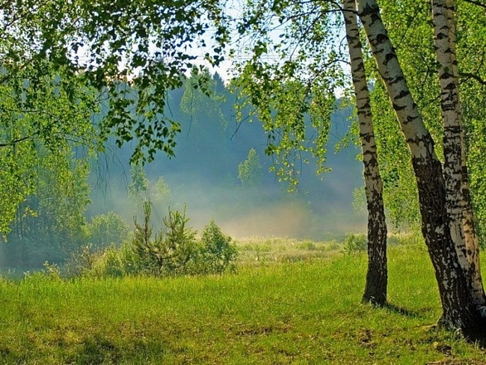
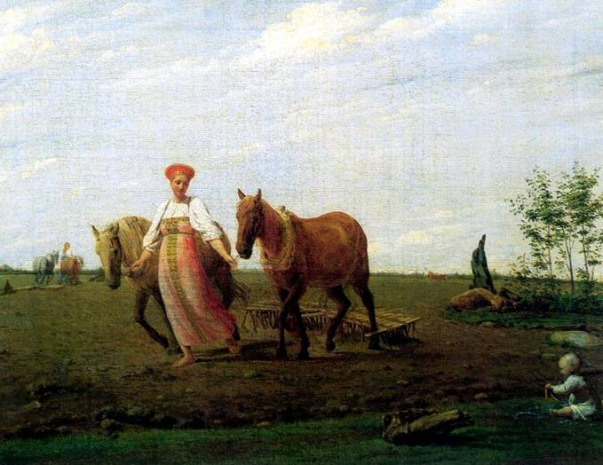
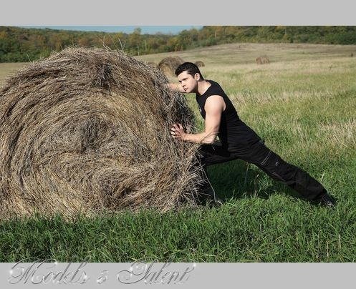
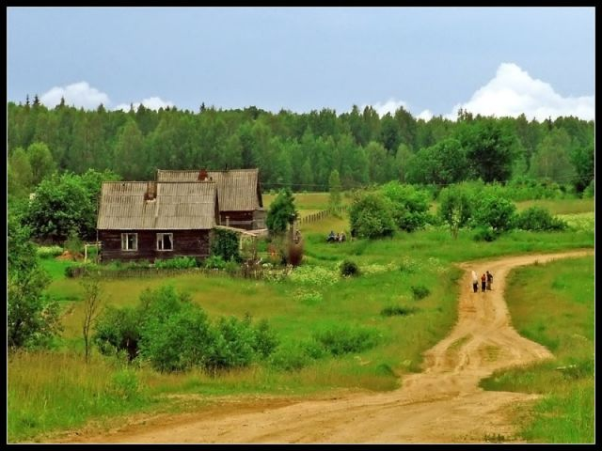
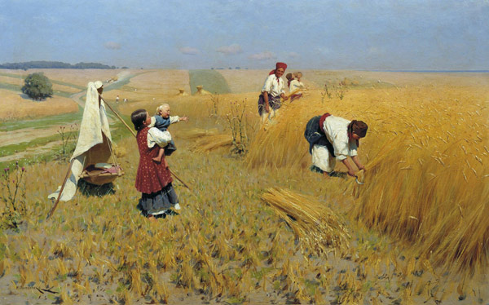
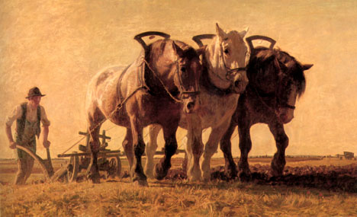

Slide 3
Фольклор – народное творчество
Композиторская музыка
Народная музыка

Slide 4
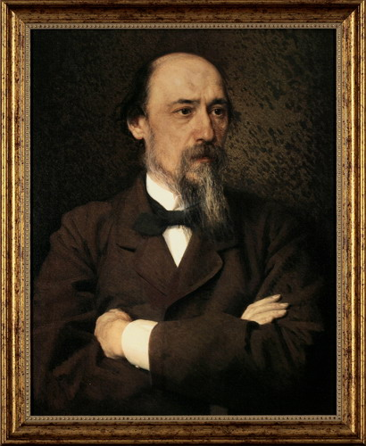
Трудовые песни
Плечами, грудью и спиной
Тянул он баржу бечевой,
Полдневный зной его палил,
И пот с него ручьями лил.
И падал он, и вновь вставал,
Хрипя, «Дубинушку» стонал…
Н.А. Некрасов

Slide 5
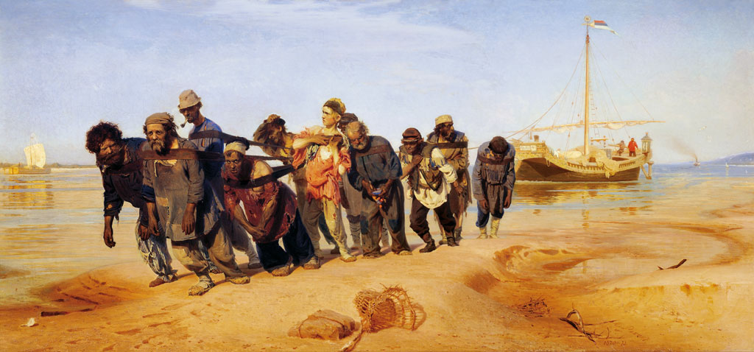
И.Репин «Бурлаки на Волге»

Slide 6
♪ Русская народная песня «Эх, ухнем»

Slide 7
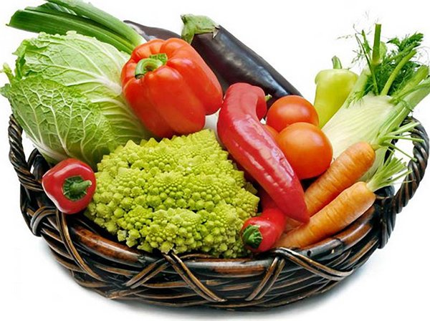

Slide 8
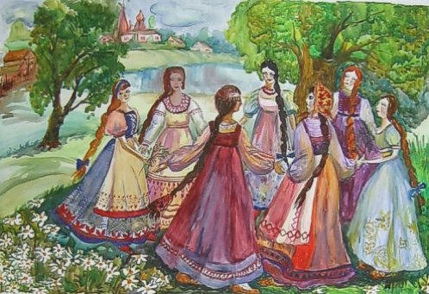
Хороводные песни

Slide 9
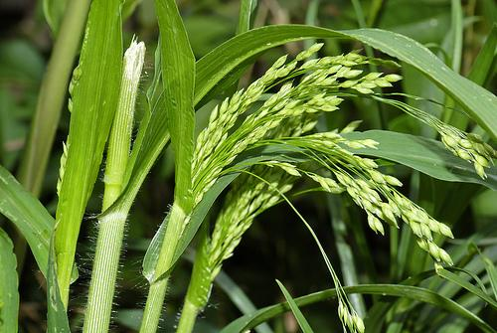
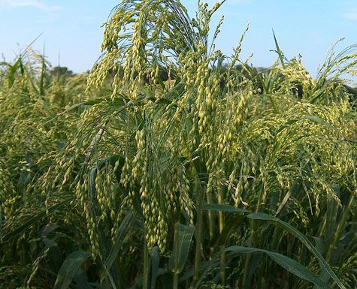
♪ Русская народная песня
«А мы просо сеяли»
1. А мы просо сеяли, сеяли;
Ой, Дид Ладо сеяли, сеяли.
2. А мы просо вытопчем, вытопчем;
Ой, Дид Ладо, вытопчем, вытопчем.
1. А чем же вам вытоптать, вытоптать?
Ой, Дид Ладо вытоптать, вытоптать?
2. А мы коней выпустим, выпустим.
Ой, Дид Ладо, выпустим, выпустим.

Slide 11
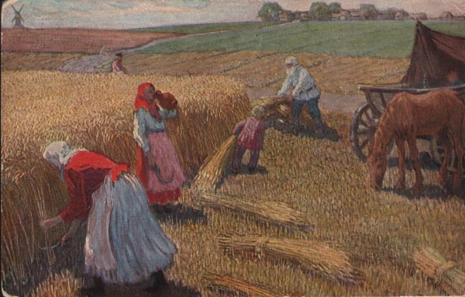
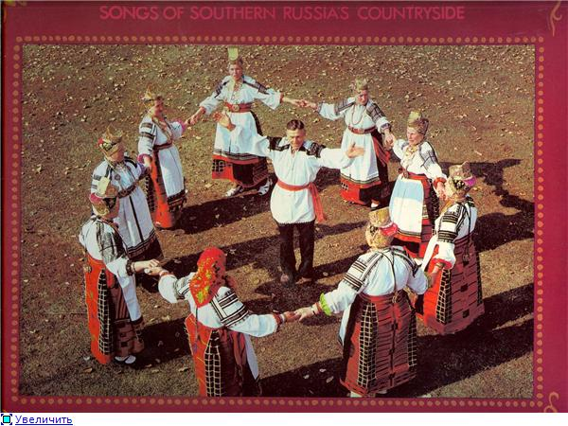
Трудовые песни
Хороводные песни

Slide 12
Доброта
Трудолюбие
Взаимоуважение
Коллективизм
Дружелюбие
Взаимовыручка
Сплоченность

Slide 13
Спасибо за урок, до новых встреч!

Slide 14
Список литературы и интернет – ресурсы, используемые в подготовке к уроку:
Иллюстрации к мультимедийной презентации - http://yandex.ru/
http://www.musicandi.ru/lesson/4klass/9_trydovie
http://fcior.edu.ru/card/11708/trudovye-liricheskie-i-igrovye-pesni.html
http://folklor.igraemsdetmy.ru/?p=20
http://rusprogram.ru/f55
http://rusfolklor.ru/archives/category/hor
http://www.clubochek.ru/articles.php?id=113
http://festival.1september.ru/articles/580513/
Хрестоматия музыкального материала 4 класс. – М.: Просвещение, 2005 – 128с.
Начальная школа 2011. - №1, стр.44

